Slide 1
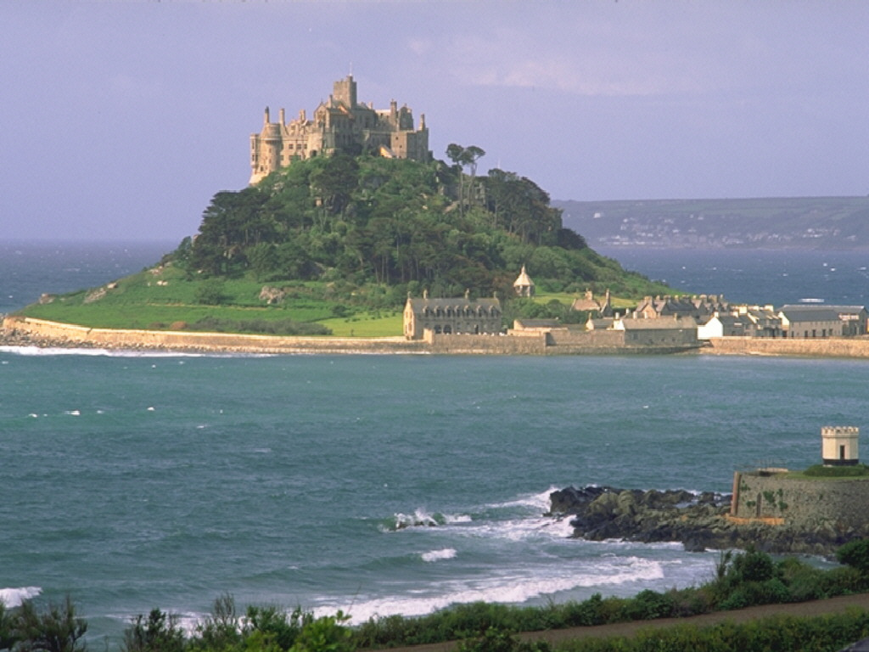
Путешествие с геометрией

Slide 2

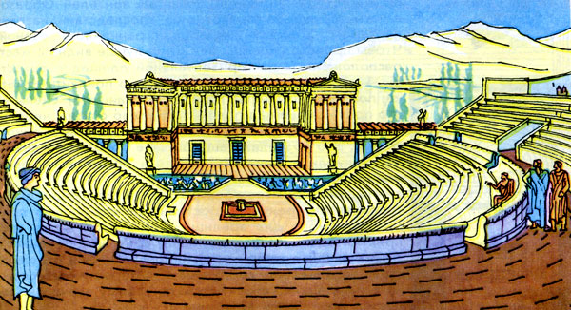
Карта путешествия
финиш
тест
2
6
3
старт
10
9
4
8
5
7

Slide 3
Зачем мы отправляемся в путешествие?
Цель путешествия:
выяснить, как знания геометрии могут быть полезны человеку в окружающем мире.
Участники путешествия:
5 групп знатоков геометрии.
Карта
путешествия

Slide 4
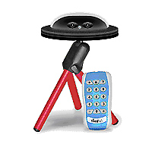
А готовы ли Вы к путешествию?
тест
Блиц опрос
Тестирование
Какие отрезки называются пропорциональными?
Какие треугольники называются подобными?
Какие признаки подобия треугольников Вы знаете?
Сформулируйте теорему об отношении площадей подобных треугольников.
Средняя линия треугольника и её свойства.
Кликни по картине для перехода к тесту
Карта
путешествия

Slide 5
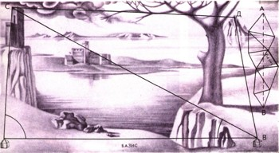
Путешествие в прошлое
Геометрия возникла очень давно. В переводе с греческого слово «геометрия» означает «землемерие» («гео» – земля, «метрео» – мерить). Такое название объясняется тем, что зарождение геометрии было связано с различными измерительными работами.

Slide 6
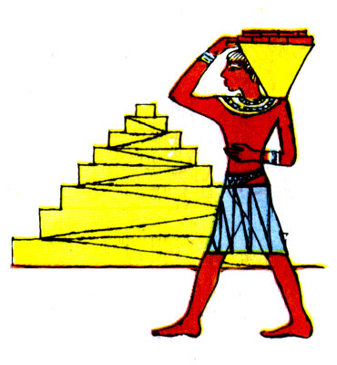
Путешествие в прошлое
В древние времена египтяне, приступая к постройке пирамиды, дворца или обыкновенного дома, сначала отмечали направление сторон горизонта. Для того чтобы найти направление на север-юг, втыкали вертикально палку и следили за её тенью.
Когда эта тень становилась кратчайшей, тогда её конец указывал точное направление на север. В строительстве очень важно знать площадь участка, отведённого на застройку.

Slide 7
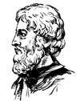
Путешествие в прошлое
Знаменитый древнегреческий учёный
Фалес (Thales) Милетский
(ок. 624 - ок. 546 до н.э.)
Кликни по картине для просмотра фильма о Фалесе
Карта
путешествия

Slide 8
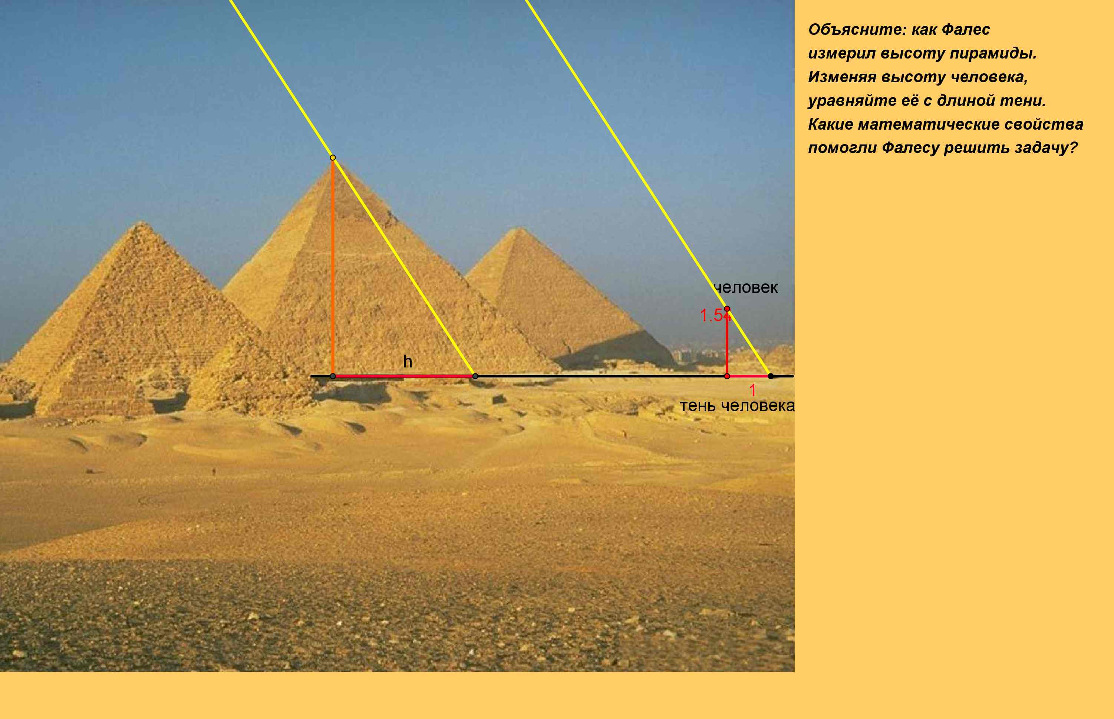
Есть исторический факт, что Фалес посетил Египет и поразил жрецов своими знаниями.
Кликнув по рисунку можно сделать его интерактивным
Карта
путешествия

Slide 9
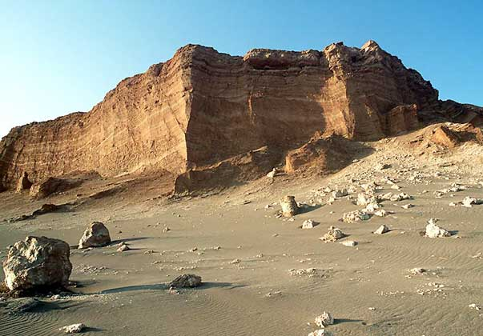
Объясните по рисунку: как герои романа Жюля Верна определили высоту скалы.
Карта
путешествия

Slide 10
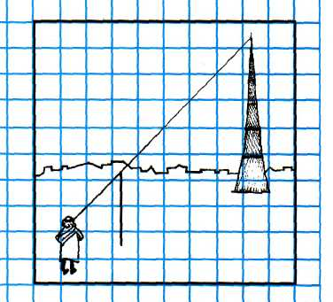
Определение высоты предмета
Человек ростом 180 см ( по уровню глаз ) определяет высоту телебашни. Он втыкает в землю шест высотой 350 см и отходит от него до тех пор, пока верхушка шеста и верхушка башни не окажутся расположенными на
одном луче зрения. Отойти ему пришлось на 7 м. Какова высота телебашни, если расстояние от шеста до телебашни равно 630 м?
Решение:
Карта
путешествия

Slide 11
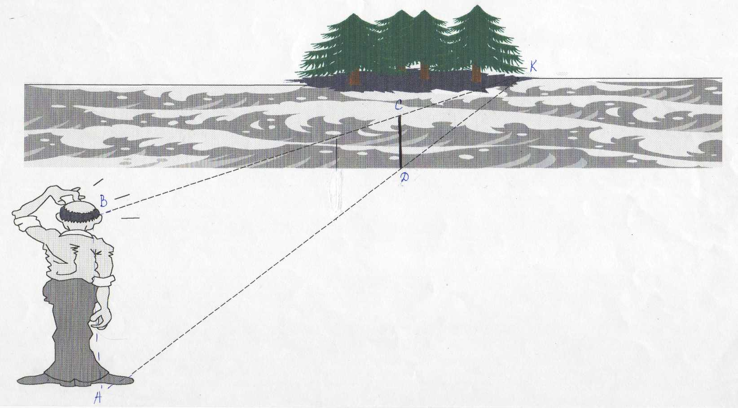
Определение ширины реки
Человек ростом 180 см ( по уровню глаз ) определяет ширину реки. Он втыкает на берегу шест высотой 170 см и отходит от него до тех пор, пока верхушка шеста и противоположный берег реки не окажутся расположенными на одном луче зрения. Отойти ему пришлось на 10 м. Какова ширина реки?
Решение:
Карта
путешествия

Slide 12
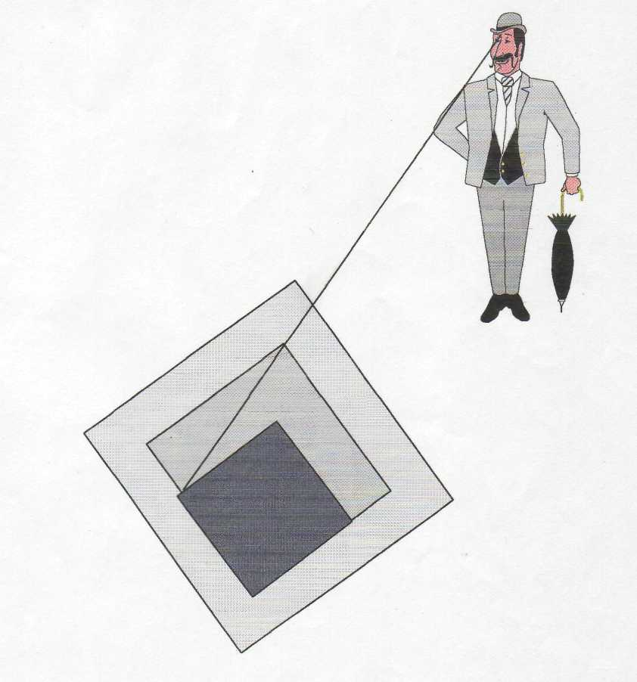
Определение глубины колодца
Человек ростом 2 м определяет глубину уровня воды в колодце шириной 3 м. Он отходит от кромки колодца до тех пор, пока не перестает видеть воду в нем. Отойти пришлось на 1м. Какова глубина уровня воды?
Решение:
Карта
путешествия

Slide 13
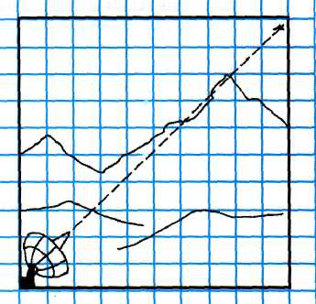
Определение расстояния до недоступной точки
Радиолокационный пост наблюдения находится в 20 км от горы высотой 3 км. Из-за горы на высоте 9 км летит самолёт. На каком расстоянии (по горизонтали) он будет обнаружен?
Решение:
Карта
путешествия

Slide 14
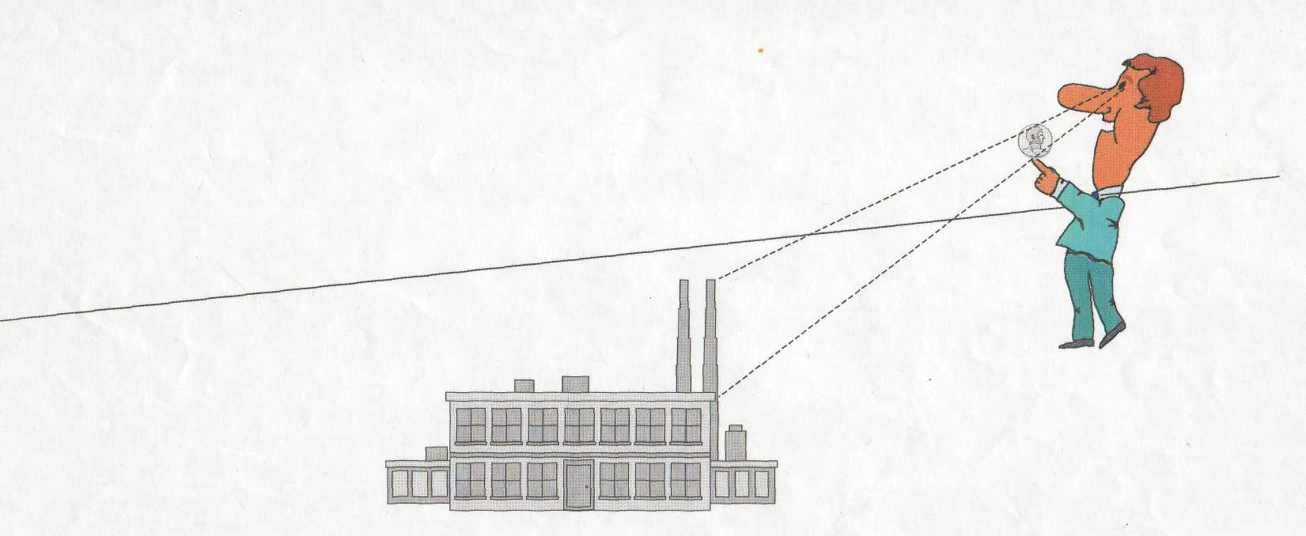
Определение расстояний с помощью монеты
На каком расстоянии от наблюдателя находится заводская труба высотой 150 метров, если монета диаметром 15мм , находящаяся на расстоянии вытянутой руки ( 60 см)от глаза, заслоняет эту трубу полностью ?
Решение:

Slide 15
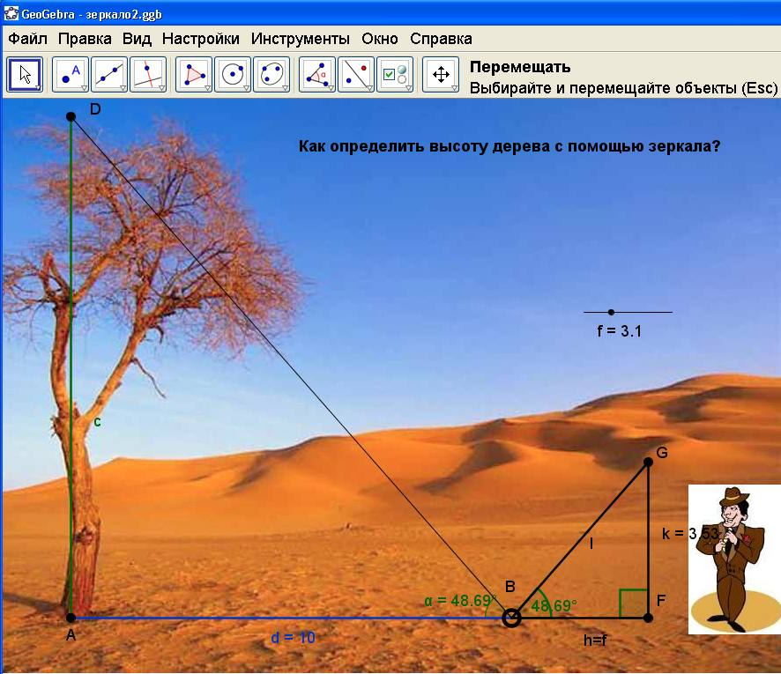
Определение высоты дерева с помощью зеркала
Кликнув по рисунку можно сделать его интерактивным
Карта
путешествия

Slide 16
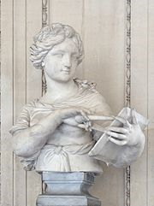
Какие типы практических задач можно решить, применяя подобие треугольников?
Какие инструменты или подручные средства можно использовать?
Пусть Муза Геометрии будет к Вам всегда благосклонна!!!

Slide 17
Домашнее задание
п. 64. Практические приложения подобия треугольников,
Интернет-ресурсы: http://www.geogebra.org/en/upload/files/ludmila-chipysheva/fales1.html
http://www.geogebra.org/en/upload/files/ludmila-chipysheva/zerkalo.html
№ 581, 582, 583
Придумать задачу на применение подобия треугольников для решения практических задач. Форма выполнения – произвольная (презентация, видео, и т. д.)

